Slide 1
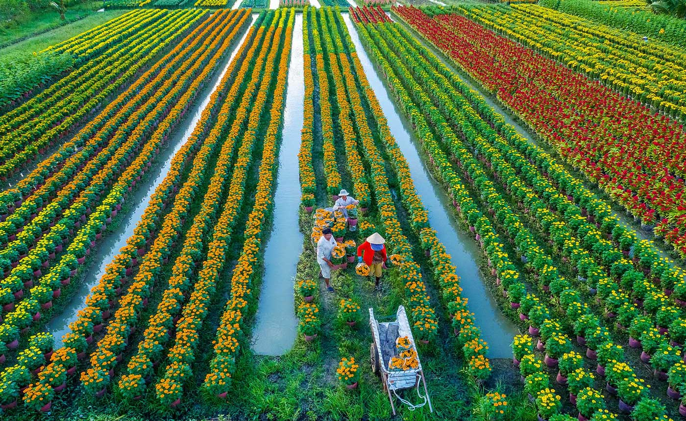

HOẠT ĐỘNG
MỞ ĐẦU

Slide 2
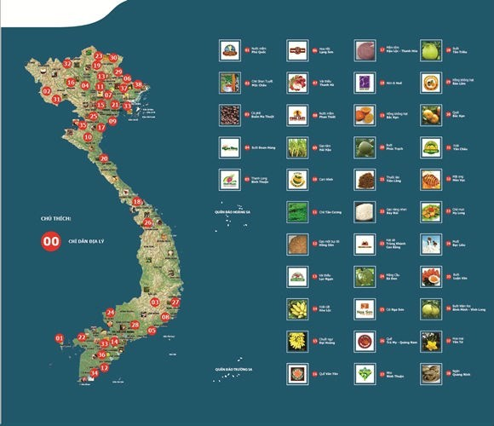

Sản phẩm
CHỈ DẪN ĐỊA LÍ
Sản phẩm mang chỉ dẫn địa lý có nguồn gốc rõ ràng
01
Có danh tiếng, chất lượng, thương hiệu
02
Đặc tính chủ yếu do điều kiện địa lý của khu vực mang lại
03

Slide 3






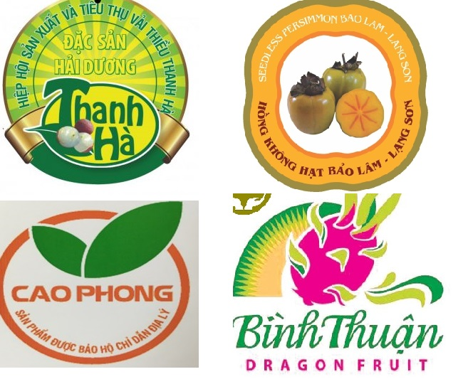

Ai là
GAME
“NGƯỜI TIÊU DÙNG THÔNG MINH”
LUẬT CHƠI
Giơ tay dành quyền trả lời
Nói rõ tên của sản phẩm
Xuất xứ
(tỉnh/ địa phương)
Mỗi logo xuất hiện
name

Slide 4




ĐÁP ÁN
01
SẢN PHẨM SỐ
SÂM NGỌC LINH
Sâm củ Ngọc Linh mang chỉ dẫn địa lý nằm trên ngọn núi Ngọc Linh trong khu vực địa lý thuộc xã Măng Ri, xã Ngọc Lây thuộc huyện Tu Mơ Rông, tỉnh Kon Tum và xã Trà Linh thuộc huyện Nam Trà My, tỉnh Quảng Nam.

Slide 5

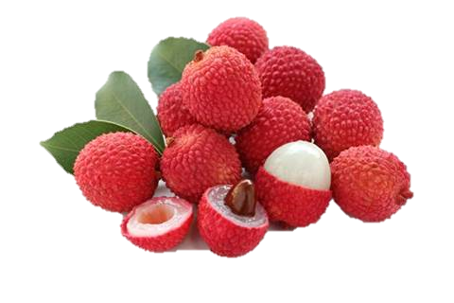
ĐÁP ÁN
02
SẢN PHẨM SỐ
VẢI THANH HÀ
Vải thiều Thanh Hà đã có cách đây gần 200 năm. Đây là nông sản duy nhất của Hải Dương nằm trong 39 sản phẩm của Việt Nam được bảo hộ độc quyền chỉ dẫn địa lý tại thị trường các nước EU.

Slide 6

ĐÁP ÁN
01
THANH LONG
SẢN PHẨM SỐ
BÌNH THUẬN
Bình Thuận có đặc trưng về khí hậu, thổ nhưỡng rất giống với nơi xuất xứ quả thanh long trong điều kiện lượng mưa ít, đất cát nên thoát nước nhanh. Hơn thế nữa, khu vực trồng thanh long Bình Thuận là nơi đưa vào áp dụng đầu tiên ở Việt Nam kỹ thuật trồng sử dụng ánh sáng đèn vào buổi đêm để kích thích sự sinh trưởng, cho cây nở hoa.

Slide 7

ĐÁP ÁN
01
SẢN PHẨM SỐ
CHẢ MỰC
HẠ LONG
Chả mực Hạ Long đặc biệt ngon, giòn, dai, thơm, ngọt. Năm 2012, Chả mực Hạ Long được Trung tâm sách Kỷ lục Việt Nam ghi nhận TOP 10 món ăn đặc sản nổi tiếng Việt Nam. Năm 2013, chả mực Hạ Long xác lập kỷ lục châu Á do Tổ chức Kỷ lục châu Á công nhận.

Slide 8

ĐÁP ÁN
01
SẢN PHẨM SỐ
CHÔM CHÔM
LONG KHÁNH
2 sản phẩm là chôm chôm nhãn Long Khánh và chôm chôm tróc vỏ Long Khánh. Chôm chôm Long Khánh từ lâu đã nổi tiếng khắp cả nước vì chất lượng thơm ngon, được người tiêu dùng ưa chuộng.

Slide 9

ĐÁP ÁN
01
SẢN PHẨM SỐ
TỎI LÝ SƠN
tỏi Lý Sơn có hình dạng bé với ba chỉ số đặc thù là: Củ nhỏ, thịt tỏi có màu trắng ngà và sắc xanh đặc trưng; mùi vị thơm dịu đặc trương, không nồng hắc, ít cay, có vị ngọt đầu lưỡi.

Slide 10
HÌNH THÀNH KIẾN THỨC

Slide 11


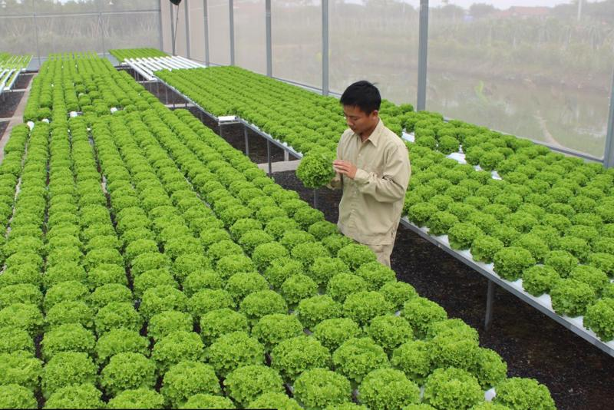

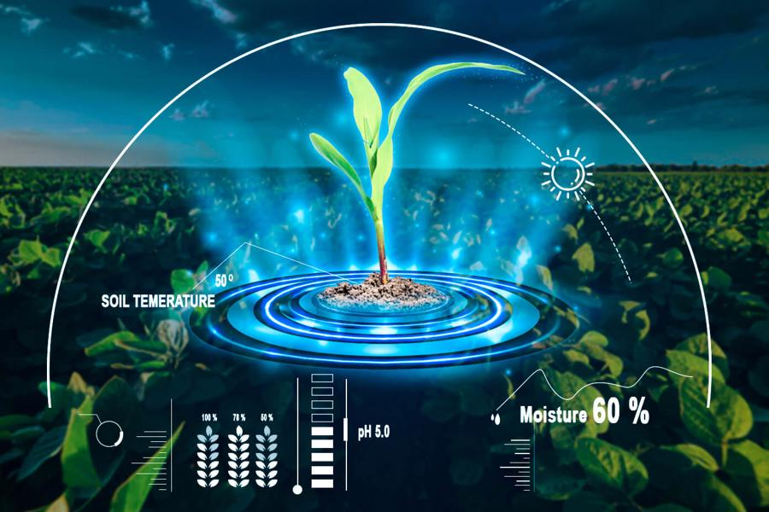


Bài 5. THỰC HÀNH
VIẾT BÁO CÁO VỀ MỘT MÔ HÌNH
SẢN XUẤT NÔNG NGHIỆP CÓ HIỆU QUẢ

Slide 12

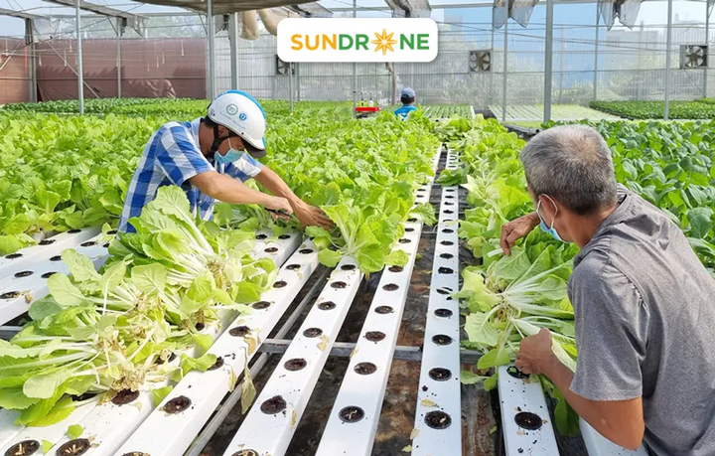
MỤC TIÊU
Kiến thức
Tìm kiếm thông tin, viết báo cáo ngắn về một số mô hình sản xuất nông nghiệp có hiệu quả.
Năng lực
- Sử dụng lược đồ, biểu đồ, hình ảnh, video…
- Tìm kiếm thông tin trên Internet; thiết kế logo sản phẩm chỉ dẫn địa lí ở địa phương.
Phẩm chất
- Chăm chỉ: Thông qua tìm kiếm tư liệu về địa phương.
- Trách nhiệm với nhiệm vụ của mình, với nhiệm vụ nhóm.
03

Slide 13




HOẠT ĐỘNG
TRƯỚC GIỜ LÊN LỚP
NHIỆM VỤ
Hoạt động nhóm
Chuẩn bị
ở nhà
Viết
báo cáo
Thời gian
1 tuần
Group

Slide 14

CẤU TRÚC CƠ BẢN
1. Một số sản phẩm sản xuất được từ mô hình
2. Ứng dụng công nghệ sản xuất trong mô hình.
Long-term Viability
3. Ý nghĩa của phát triển mô hình
07

Slide 15



HOẠT ĐỘNG
TRONG GIỜ LÊN LỚP
BÁO CÁO
Các nhóm
thảo luận, đặt câu hỏi
Ghi chép
Nội dung
lưu ý
Hoạt động nhóm
Thời gian
5 phút
Group

Slide 16
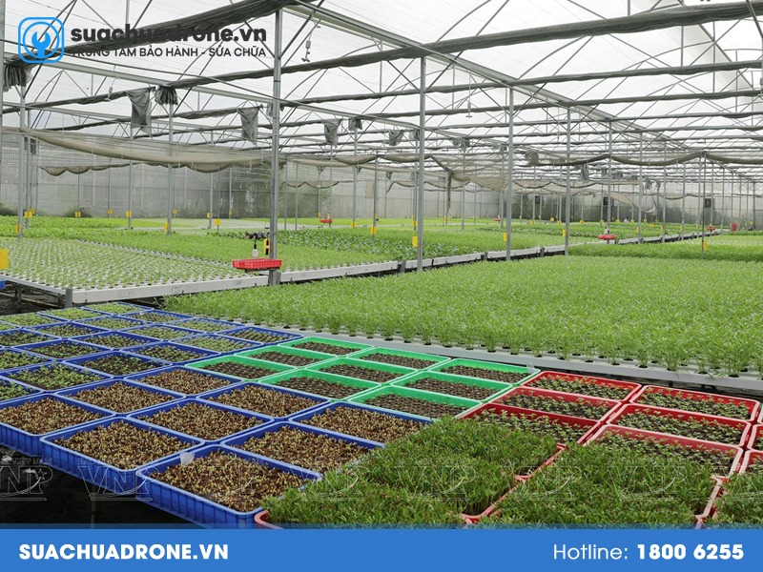



MÔ HÌNH TRỒNG RAU THỦY CANH
là phương pháp trồng rau không cần sử dụng đất để trồng cây mà thay vào đó sử dụng các loại ống nước PVC làm giá thể cho cây và sử dụng nước để truyền các chất dinh dưỡng gọi là dung dịch dinh dưỡng để cung cấp môi trường cho cây phát triển.
02

Slide 17
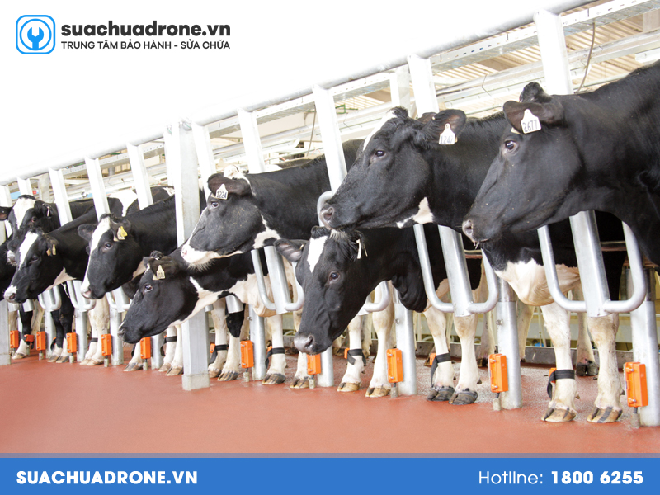
CHĂN NUÔI BÒ SỮA
CÔNG NGHỆ CAO
MÔ HÌNH

Slide 18

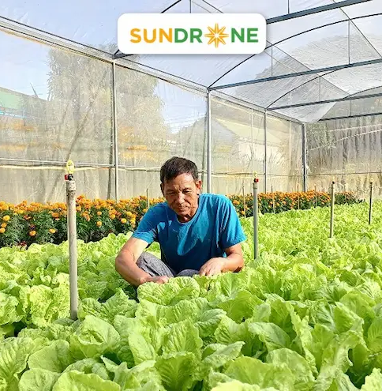
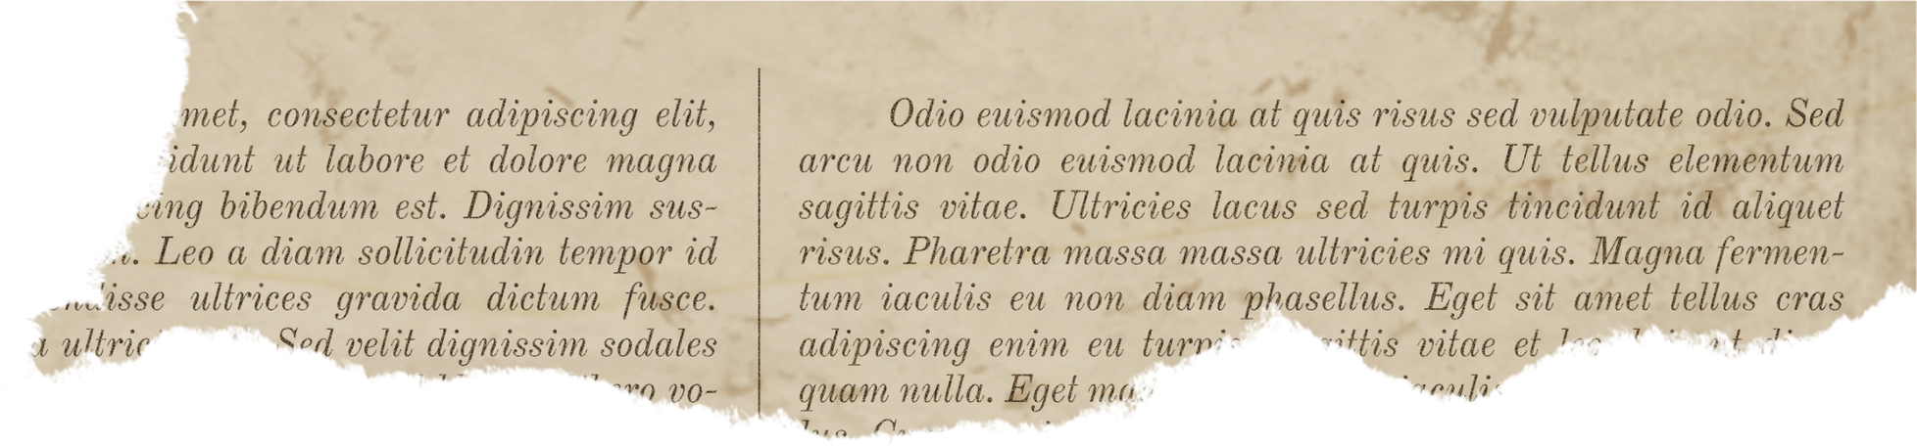
MÔ HÌNH TRỒNG RAU TRONG NHÀ KÍNH

Slide 19


HOẠT ĐỘNG
THIẾT KẾ LOGO SẢN PHẨM
NHIỆM VỤ
Thiết kế Logo cho sản phẩm
Đánh giá đồng đẳng
Hoạt động nhóm
Thời gian
5 phút
Group

Slide 20






TIÊU CHÍ
CHẤM ĐIỂM SẢN PHẨM
Độc quyền, không sao chép: 3 điểm
Đơn giản và dễ ghi nhớ:
2 điểm
Khẳng định tính cách thương hiệu: 2 điểm
Truyền tải được thông điệp: 2 điểm
Kết hợp màu sắc hài hoà:
1 điểm

Slide 21
HOẠT ĐỘNG
LUYỆN TẬP

Slide 22



HOẠT ĐỘNG
Slogan
THIẾT KẾ
NHIỆM VỤ
Chọn slogan cho sản phẩm
Đồng loạt hô to khi yêu cầu
Hoạt động nhóm
Thời gian
2 phút
Group

Slide 23
HOẠT ĐỘNG
VẬN DỤNG

Slide 24


Em là
BIÊN TẬP VIÊN TÀI BA
Làm phóng sự ngắn về mô hình nông nghiệp có hiệu quả tại địa phương hay sản phẩm của chính gia đình
+ Thời gian thực hiện: 1 tuần

